Slide 1
Einführung in die Programmiersprachen
Technische Deutsch
Von: Muazzam Bin Aqeel – (CTS6)
Notes:
Hallo Zusammen!
Heute habe ich einen Vortrag zum Thema "Einführung in Programmier-sprachen".

Slide 2
Meine kurze Einführung
Derzeit im 6. Semester des Studiengangs Informatik (CTS) eingeschrieben
Schwerpunktthemen:
  Mobile Datenverarbeitung
  Computergrafik und Bildverarbeitung
Berufserfahrung:
  Werkstudent Ingenieur für Software-Integration im Automobilbereich --- Harman Internationals
Notes:
Mein Name ist Muazzam Aqeel. und 25 jahre alt Ich bin derzeit im 6. Semester des Studiengangs Informatik an der Hochschule immatrikuliert.
Derzeit arbeite ich bei Harman Internatioanl als Werkstudent Software Integration Ingenieur

Slide 3
Inhalt dieser Präsentation
Was sind Programmiersprachen?
Erste Programmiersprache
C++ Syntax
Java Syntax
Python Syntax
Vorteil und Nachteil
Notes:
Der Inhalt dieser Präsentation ist der folgende:
Was sind Programmiersprachen, dann werden wir die Grundlagen von C++, Java und Python sehen.
Anschließend sprechen wir darüber, wo diese Programmiersprachen eingesetzt werden.
Im letzten Teil werden wir über die Vorteil und Nachteil dieser Sprachen sprechen.

Slide 4
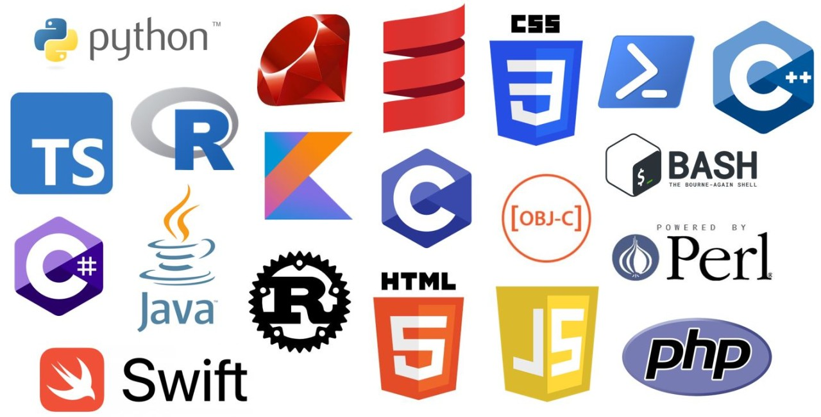
Was sind Programmiersprachen?
Notes:
Programmiersprachen sind Werkzeuge, um dem Computer Anweisungen zu geben. Wir können sie verwenden, um Software und Anwendungen zu entwickeln.
Jede Sprache, wie z. B. Python oder Java, hat ihre eigenen Stärken. Wenn wir diese Sprachen lernen, können wir kreative Lösungen finden und tolle Projekte entwickeln.

Slide 5
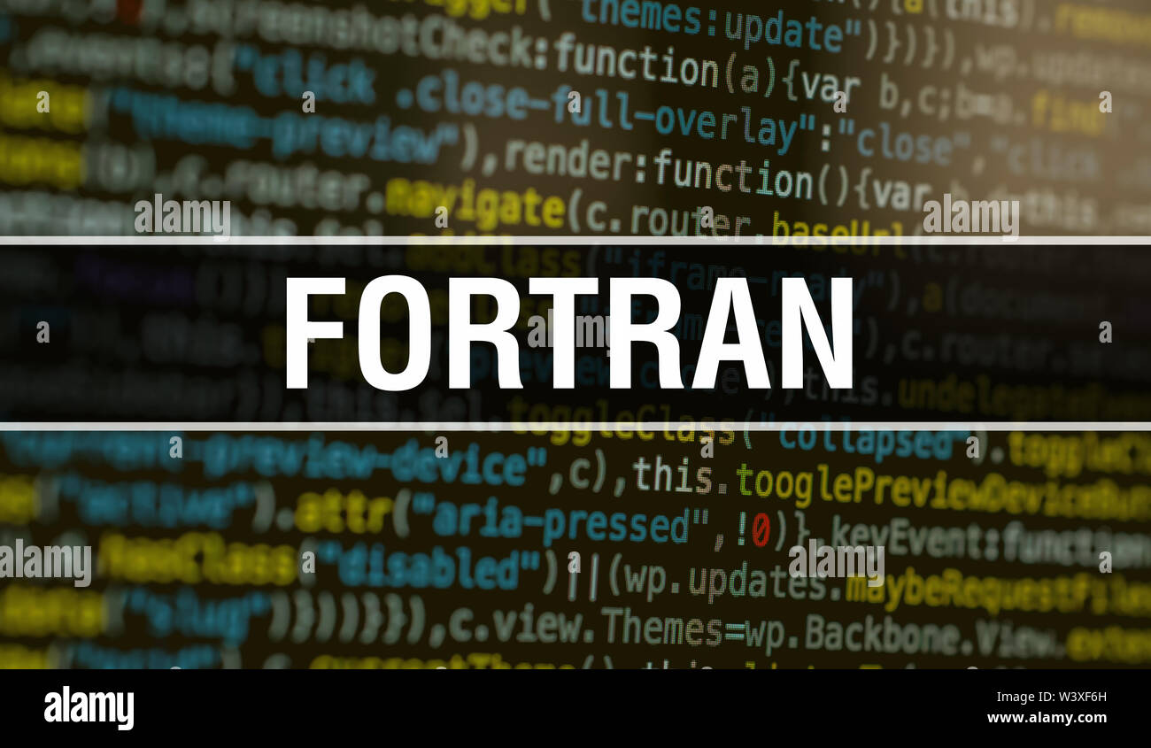
Notes:
Fortran, auch bekannt als Formula Translation, wurde in den 1950er Jahren von einem Team von Programmierern bei IBM unter der Leitung von John Backus entwickelt. Die Sprache wurde geschaffen, um eine einfache Übersetzung von mathematischen Formeln in Code zu ermöglichen.

Slide 6
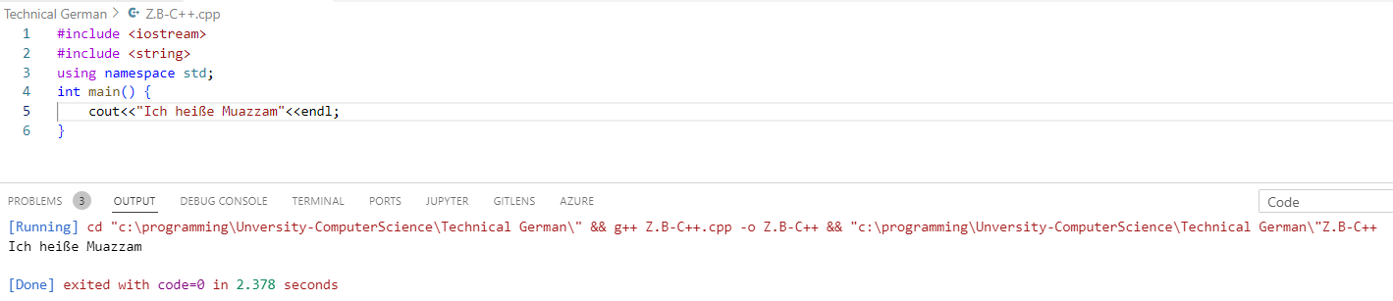
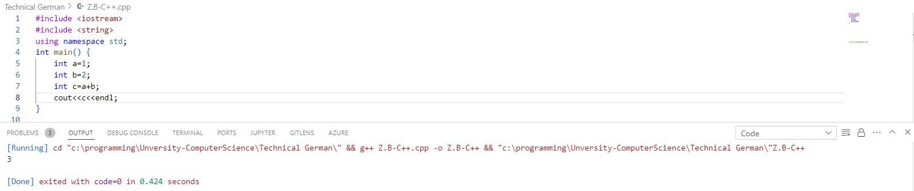
Grundlegende Syntax von C++
Notes:
Jetzt sehen wir eine neuere Programmiersprache
Heute sehen wir uns an, wie man mit C++ programmiert. Im ersten Teil benutzen wir etwas, um Dinge auf dem Computerbildschirm zu zeigen. Wir sagen dem Computer auch, dass er 'Ich heiße Muazzam’ drucken soll. Im zweiten Teil machen wir etwas Mathe und rechnen aus, was a minus b ist. Dann zeigt der Computer das Ergebnis. Alles hat gut funktioniert, wie man unten sehen kann.

Slide 7
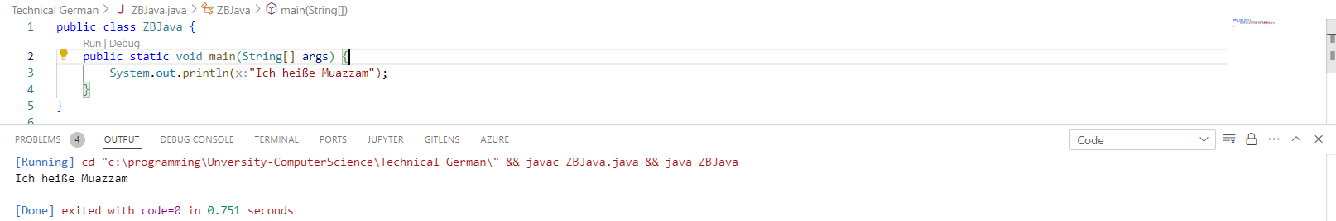
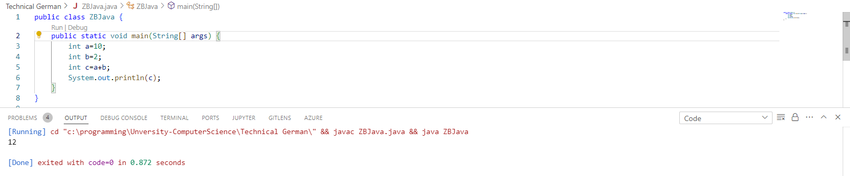
Grundlegende Syntax von Java
Notes:
Die Syntax von Java ist der von C++ sehr ähnlich, da beide zur C-Familie gehören.
aber hier können wir sehen, dass wir System.out.println statt Cout brauchen, um etwas zu drucken und die Deklaration der Variablen erfolgt auf die gleiche Weise wie in C++

Slide 8
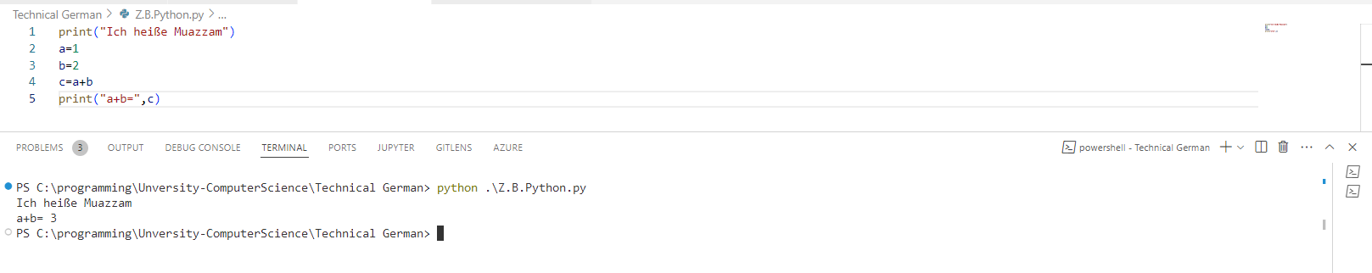
Grundlegende Syntax von Python
Notes:
Für Python müssen wir nichts auf die linke Seite schreiben, der Interpreter erkennt anhand des Werts, welcher Datentyp deklariert wurde
und um etwas in Python zu drucken, können wir die Druckfunktion verwenden

Slide 9
Vorteil/Nachteil C++
Vorteil
  Schnell
  Kontrolle
Nachteil
  Schwierig zu learnen
  Weniger sicher
Notes:
C++
Vorteile:
Schnell: C++ ist sehr schnell. Zum Beispiel: Computerspiele benutzen oft C++.
Kontrolle: Sie haben viel Kontrolle über das System. Das bedeutet, Sie Können entscheiden, wie der Computer Arbeit speichert und verwendet.
Nachteile:
Schwierig zu lernen: C++ kann schwer zu lernen sein. Es hat viele Teile, die man verstehen muss.
Weniger sicher: Es ist leichter, Fehler zu machen, die deinen Computer beschädigen können

Slide 10
VorTeil/Nachteil Java
Vorteile:
  Überall einsetzbar:.
  Einfacher als C++:
Nachteile
  Langsamer als C++
  Großer Speicherverbrauch:.
Notes:
Vorteile:
Überall einsetzbar: Java-Programme können auf vielen Geräten laufen, zum Beispiel auf Computern, Smartphones und Fernsehern.
Einfacher als C++: Java ist oft einfacher zu benutzen als C++ und hat automatische Speicherverwaltung.
Nachteile:
Langsamer als C++: Java kann langsamer als C++ sein, weil es eine "virtuelle Maschine" benutzt, die den Code übersetzt.
Großer Speicherverbrauch: Java-Programme brauchen oft mehr Speicher als C++-Programme.

Slide 11
VorTeil/Nachteil Python
Vorteile:
  Sehr einfach zu lernen
  Viel benutzt in Wissenschaft und Datenanalyse:.
Nachteile:
  Langsam:
  Nicht ideal für mobile Anwendungen:
Notes:
Python:
Vorteile:
Sehr einfach zu lernen: Python ist sehr einfach und klar. Viele Anfänger starten mit Python.
Viel benutzt in Wissenschaft und Datenanalyse: Python wird oft in der Wissenschaft und für die Analyse von Daten benutzt.
Nachteile:
Langsam: Python ist langsamer als C++ und manchmal langsamer als Java.
Nicht ideal für mobile Anwendungen: Python wird nicht oft für mobile Apps verwendet.

Slide 12
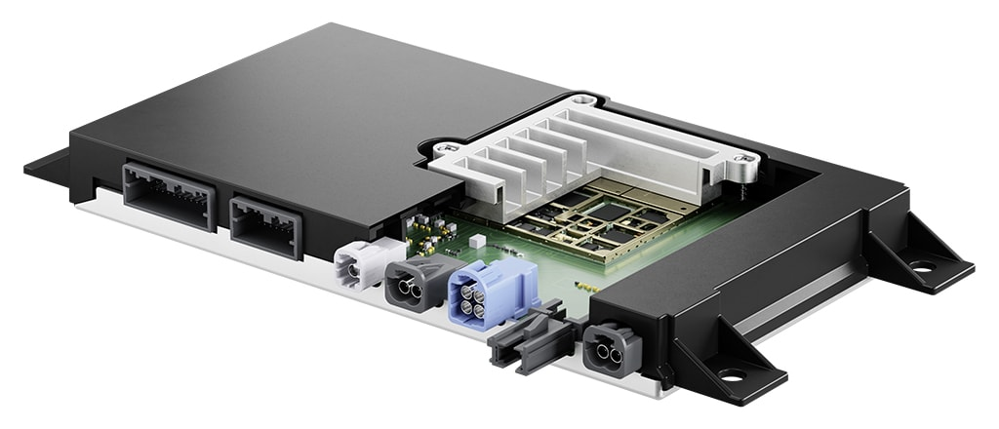

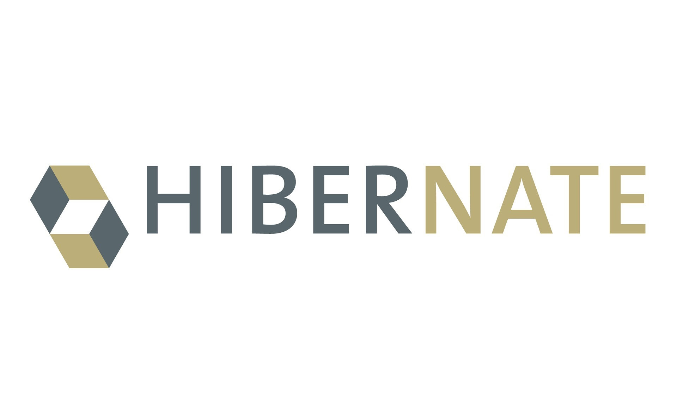
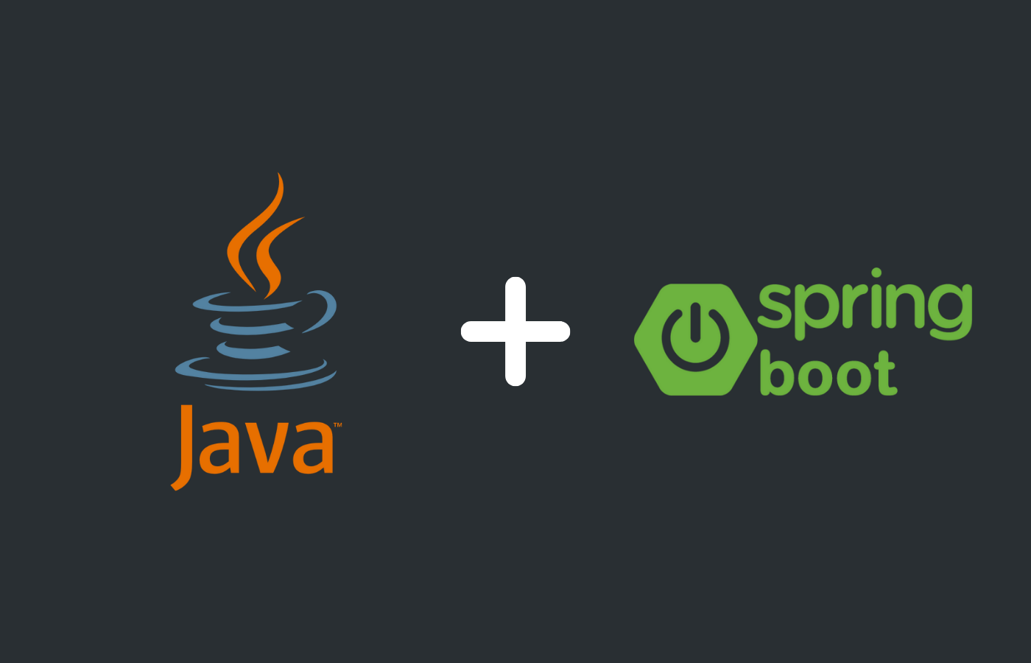
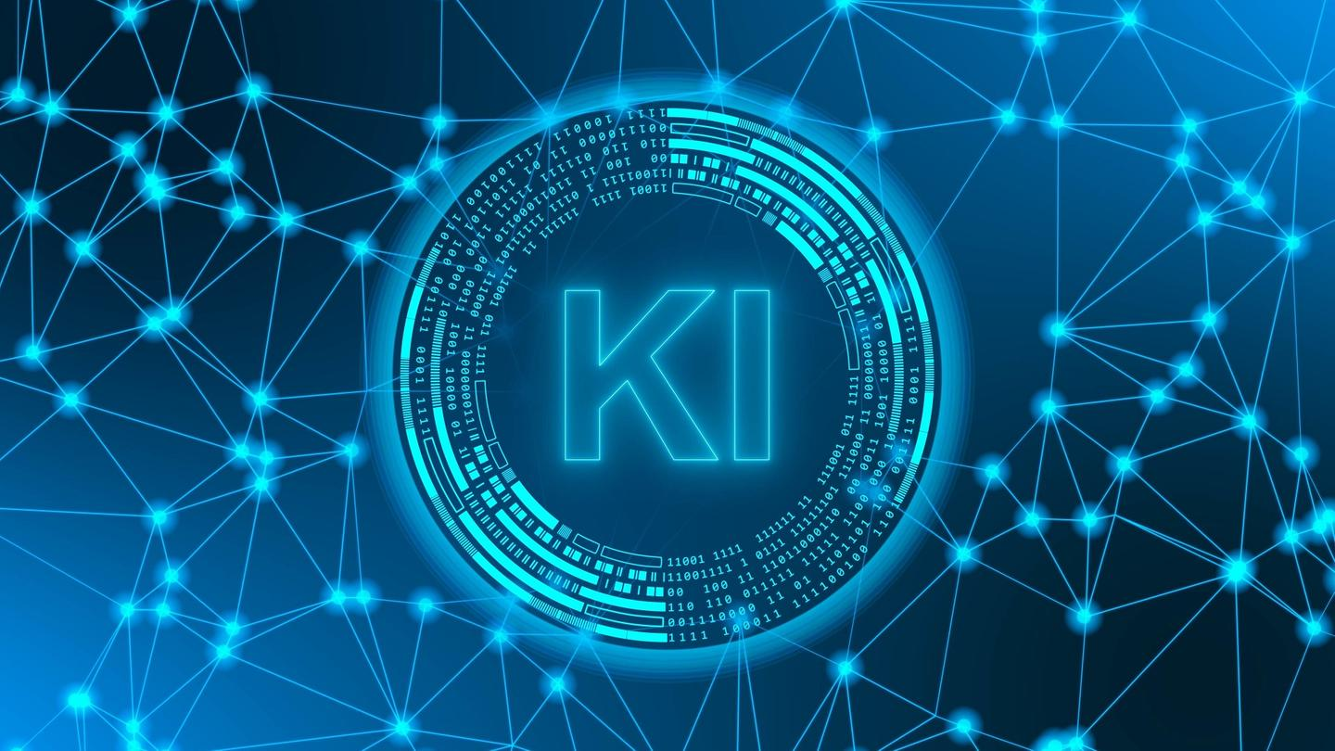
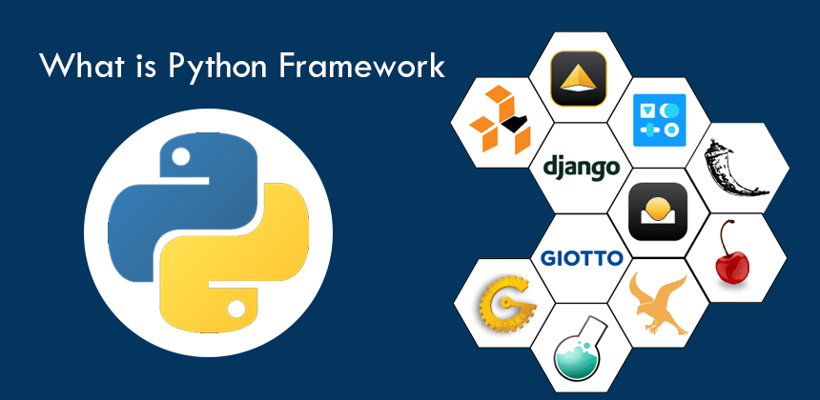
Wo werden diese Programmiersprachen verwendet?
Notes:
Auf der linken Seite sehen Sie eine Hardwarekomponente, die Telemetric Unit.
Diese Einheit ist heutzutage Teil des Autos, um das Auto mit dem Satellitensystem zu verbinden.
C++ ist die Programmiersprache, die für die Programmierung der Funktionen verwendet wird
Für die Programmierung von Robotern ist C++ eine beliebte Wahl
Auf der rechten Seite sehen wir zwei Frameworks.
Beide werden für den Aufbau des Backends und die Verwaltung der Webanwendung verwendet.

Slide 13
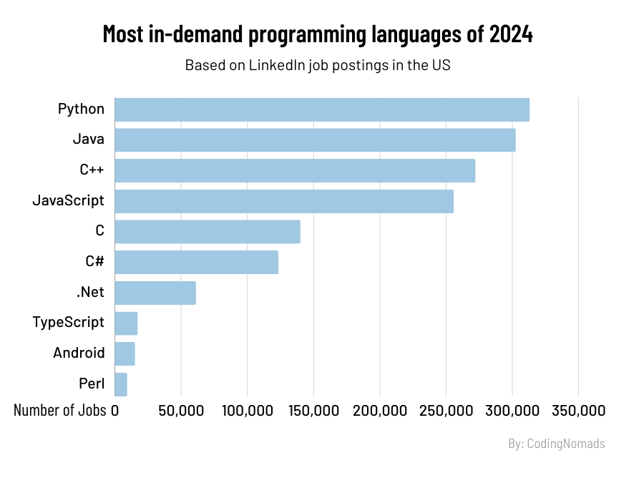
Notes:
Dieses Diagramm zeigt die gefragtesten Programmiersprachen im Jahr 2024, gemäß Stellenangeboten bei LinkedIn in den USA.
- Python ist die gefrag-teste Programmiersprache, mit den meisten Stellenangeboten.
- Java und C++ sind ebenfalls sehr gefragt, mit vielen Jobangeboten.
- JavaScript folgt danach und hat auch viele Stellenanzeigen.
- Sprachen wie C, C#, .Net, TypeScript, Android und Perl haben weniger, aber immer noch viele Jobangebote.
Dieses Diagramm hilft zu verstehen, welche Programmiersprachen in der Arbeitswelt besonders wichtig sind und wo es viele Jobmöglichkeiten gibt.

